Slide 1
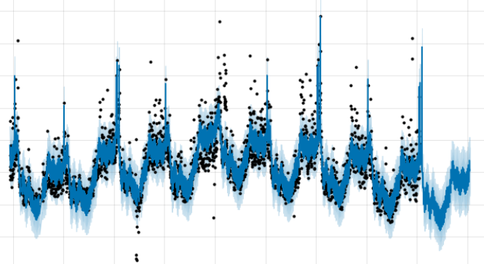
7장 시계열 데이터를 다뤄보자
Numpy의 polyfit으로 회귀분석하기
Prophet모듈을 이용한 forecast 예측
Seasonal 시계열 분석으로 주식 데이터 분석하기
Growth Model
Prophet 예제
소감

Slide 2
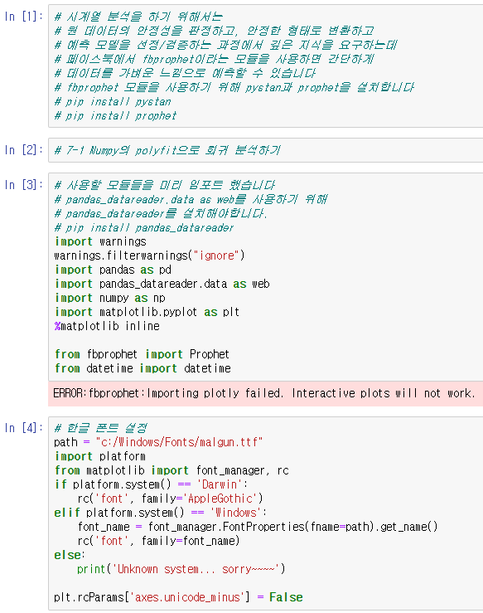
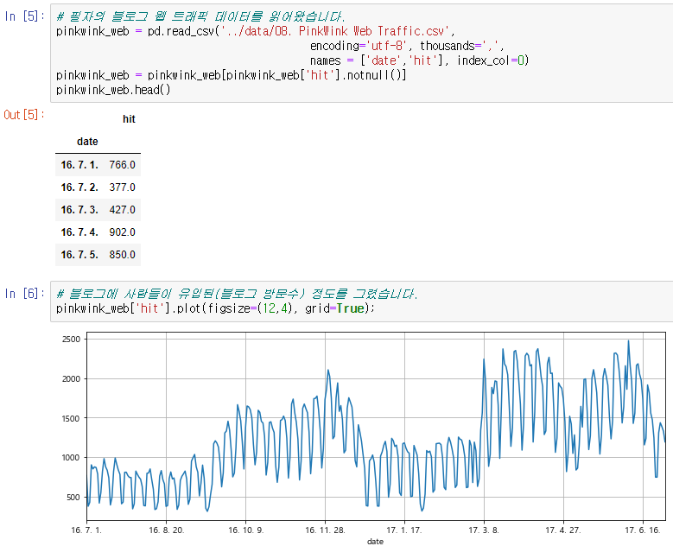
Numpy의 polyfit으로 회귀분석하기

Slide 3
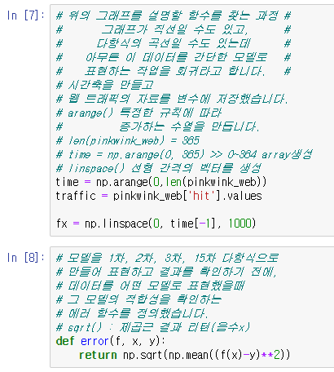
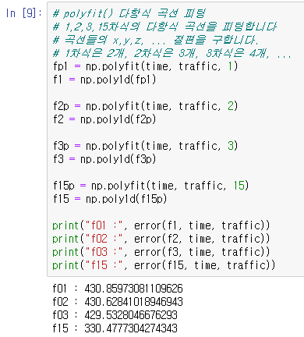
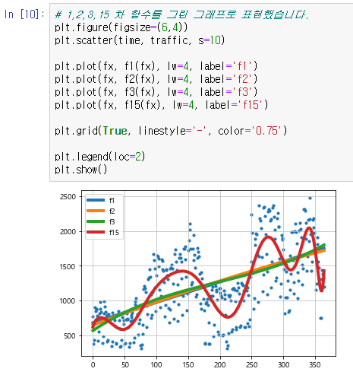

Slide 4
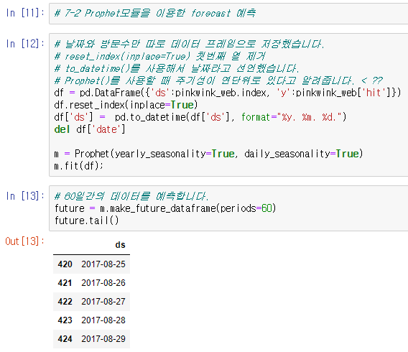
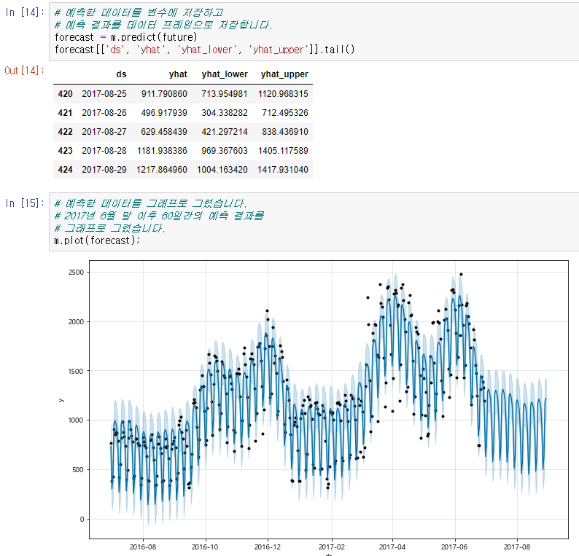
2. Prophet모듈을 이용한 forecast 예측

Slide 5
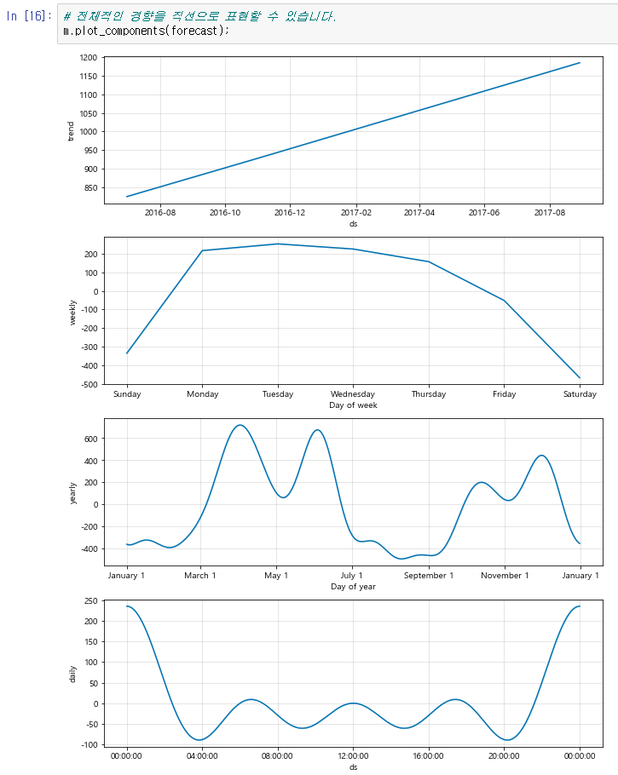

Slide 6
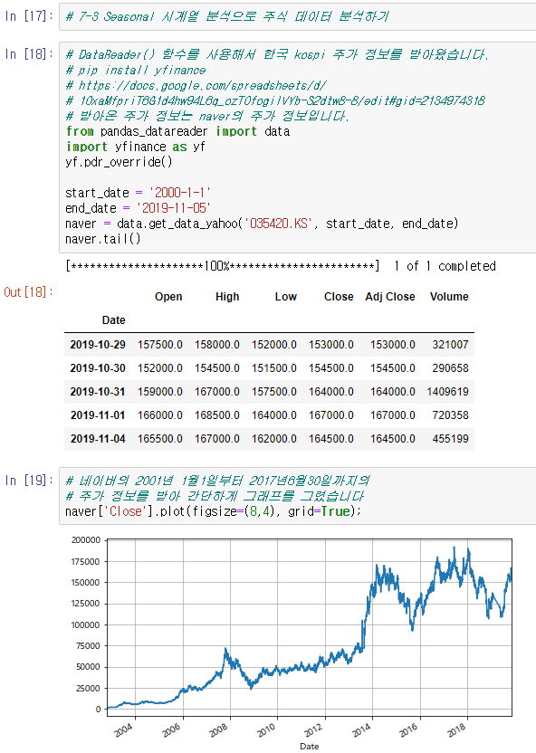
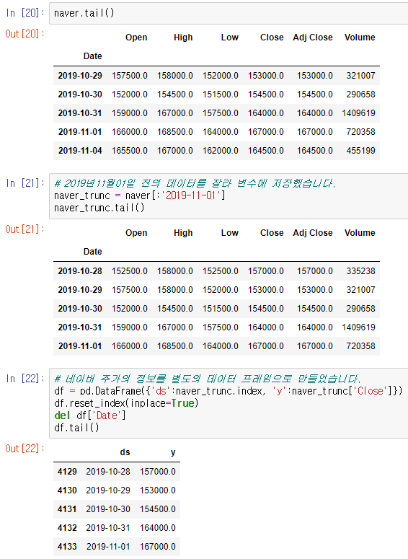
3. Seasonal 시계열 분석으로 주식 데이터 분석하기

Slide 7
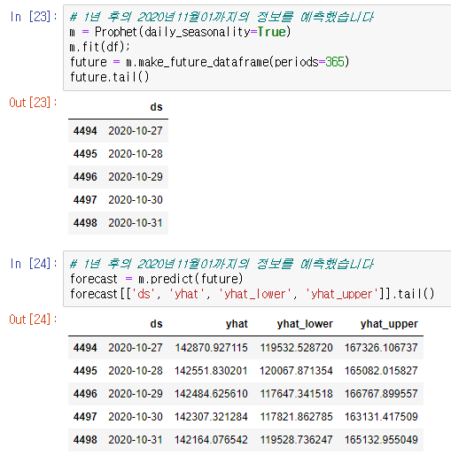
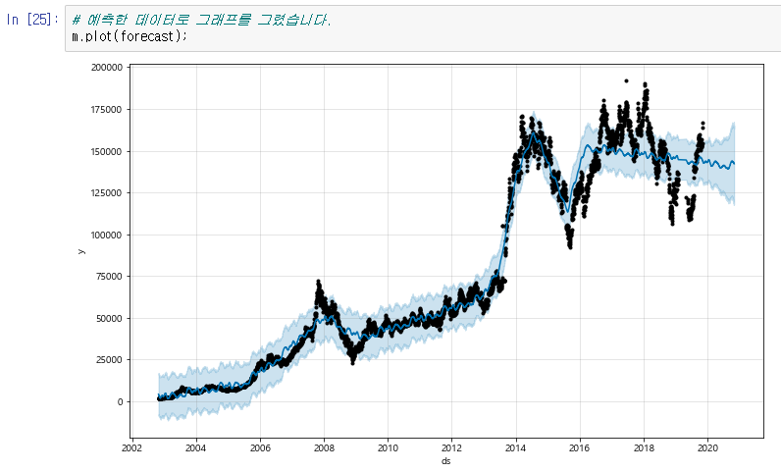

Slide 8
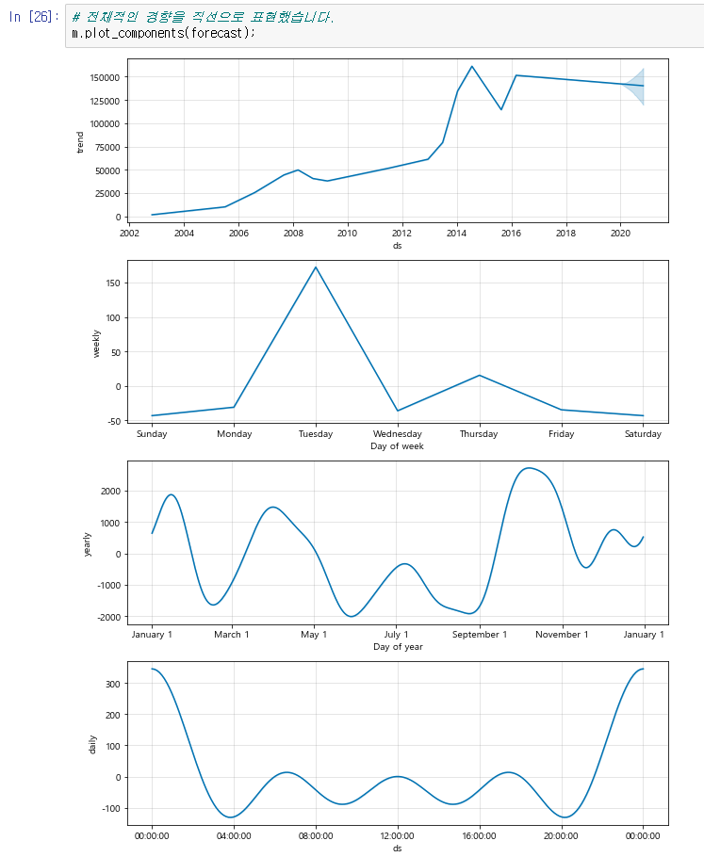

Slide 9
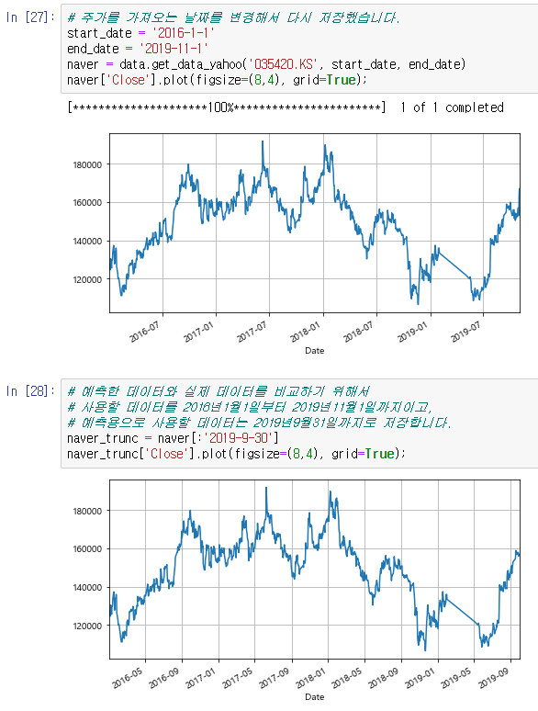
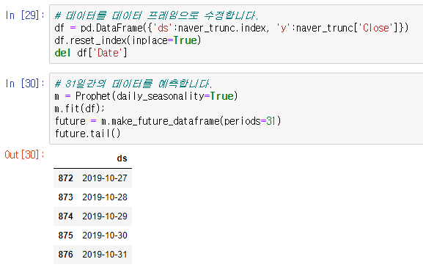

Slide 10
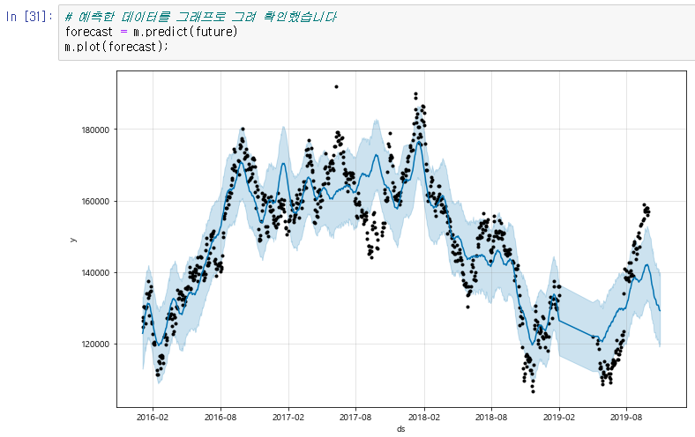
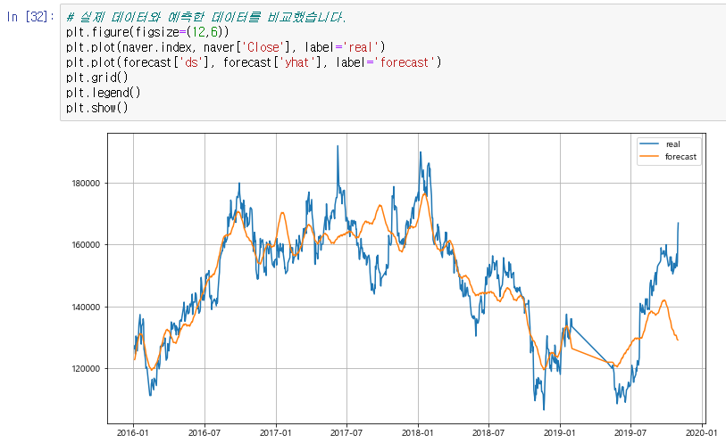

Slide 11
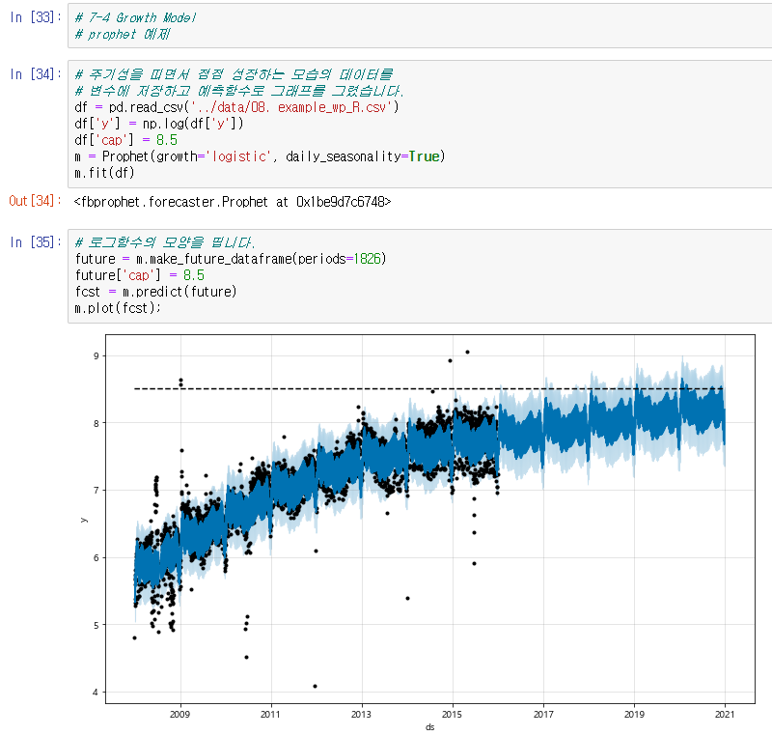
4. Growth Model

Slide 12
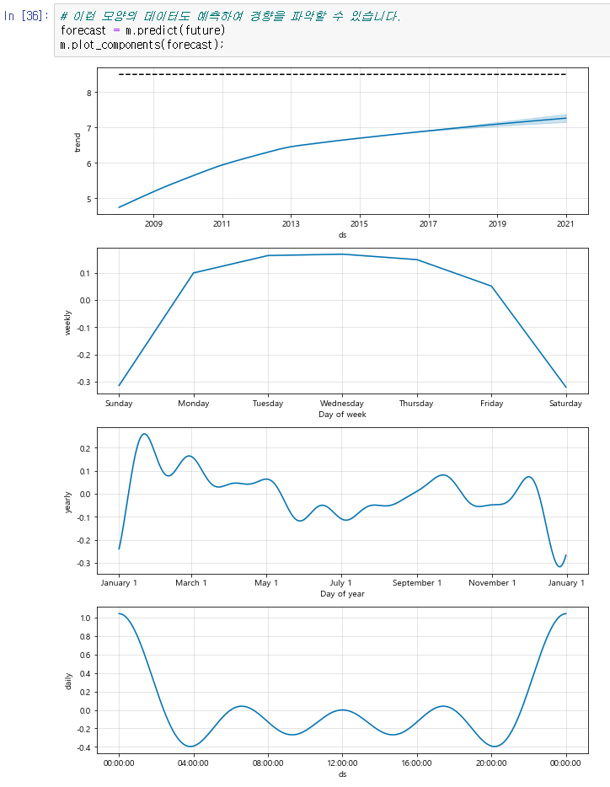

Slide 13
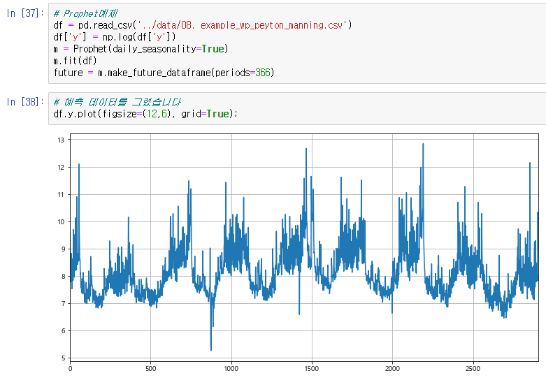
5. Prophet 예제

Slide 14
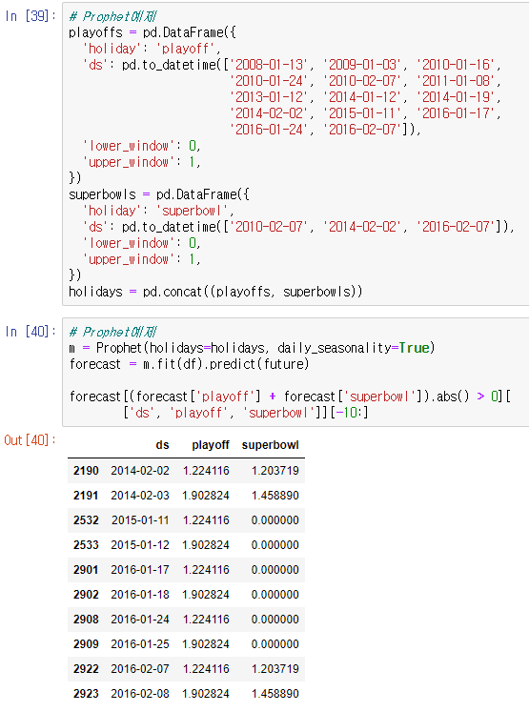
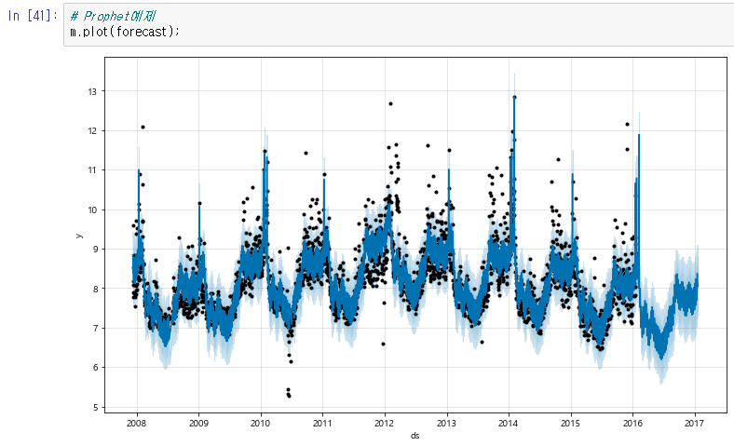

Slide 15
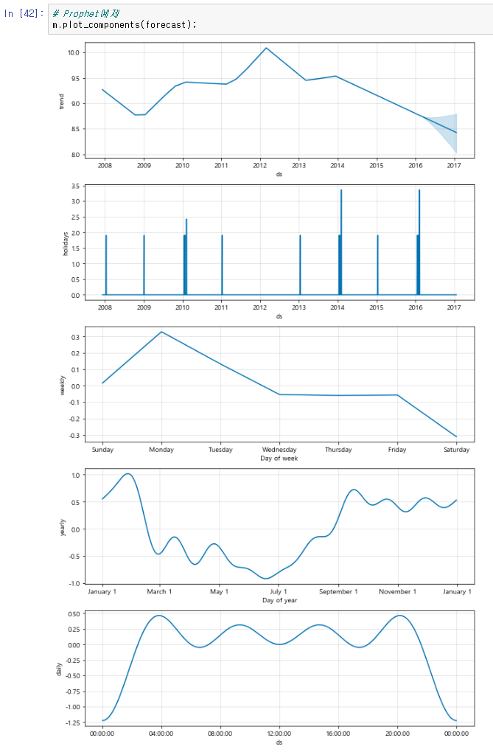

Slide 16

6. 소감
이번 과제에서는 시계열 데이터에 대한 실습을 진행했습니다.
과제를 진행하면서 시간에 따른 데이터의 변화를 그래프로 그려서 한눈에 볼 수 있었고,
주어진 데이터를 가지고 미래의 데이터를 예측할 수 있다는 점이 매력적이었습니다.
고질적인 문제인 모듈의 설치문제는 제외하고 어려웠던점은 함수의 사용법이었는데,
이를 해결하기 위해 구글링하면서 최대한 설명을 주석으로 옮겨적으려고 노력했습니다.

